Slide 1

Час 12
Час 1

Slide 2
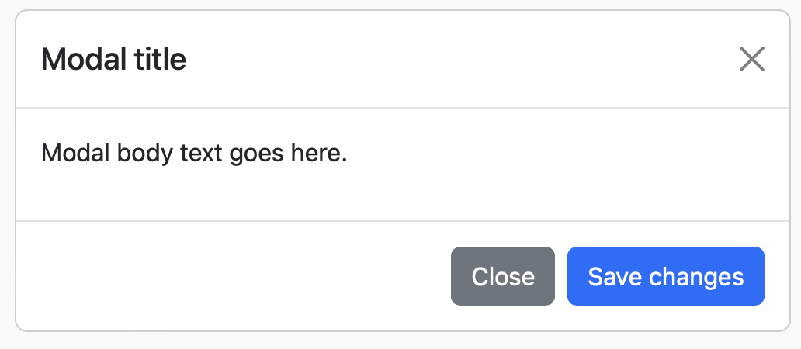
Modal
Modal се користи за додавање дијалози на веб страната кои служат за известувања за корисници

Slide 3
Modal
Модалите се изградени со помош на HTML, CSS и JavaScript
Тие се позиционирани над сè друго во страната и го отстрануваат scroll - от од <body>
Со кликнување надвор од модалот автоматски ќе се затвори модалот

Slide 4
Копче за приказ на модал
<button class="btn btn-primary" data-bs-toggle="modal" data-bs-target="#exampleModal">
Launch modal
</button>
data-bs-target атрибутот е поврзан со id - то на модалот

Slide 5
<div class="modal" id="exampleModal">
<div class="modal-dialog">
<div class="modal-content">
<div class="modal-header">
<h5 class="modal-title">Modal title</h5>
<button class="btn-close" data-bs-dismiss="modal" aria-label="Close"></button>
</div>
<div class="modal-body">
<p>Modal body text goes here.</p>
</div>
<div class="modal-footer">
<button class="btn btn-secondary" data-bs-dismiss="modal">Close</button>
<button class="btn btn-primary">Save changes</button>
</div>
</div>
</div>
</div>

Slide 6
Задача 1
Да се креира апликација која листа продукти во продавница.
На секој продукт да се додаде копче за бришење на продуктот.
Доколку се кликне копчето, да се прикаже модал за известување.

Slide 7
Modal Body
Во модалот можеме да додадеме било каков контент: наслови, параграфи, слики, копчиња…
Понекогаш контентот може да е многу долг (прикажување на Terms & Policy во модал)
Доколку сакаме да се листа контентот според големината на страната, можеме да ја додадеме класата:
‘modal-dialog-scrollable’

Slide 8
Connected Modal
Со поставување на атрибутите data-bs-target и data-bs-toggle, можеме да се префрламе помеѓу повеќе модали
На пример, можете да вклучите модал за ресетирање лозинка од веќе отворен модал за најавување
Повеќе модали не можат да се отвораат истовремено, со овој метод едноставно се префрламе помеѓу два одделни модали

Slide 9
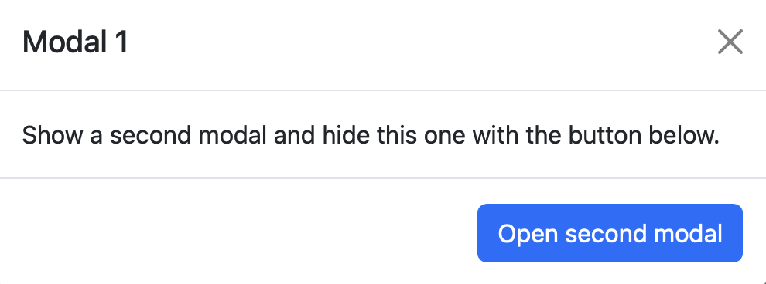
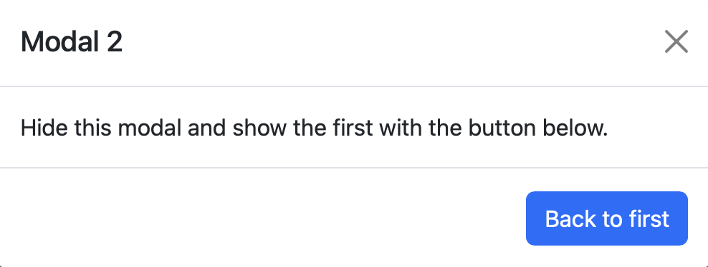
Задача 2
2) Да се креираат следниве 2 поврзани модали:

Slide 10
Домашна работа
Да се креира апликација со Log in форма. Притоа:
Доколку корисникот ја пополни формата и кликне на submit копчето,
да му се прикаже модал кој ќе го праша дали е сигурен дека сака да продолжи.
Доколку кликне да, да го навигира кон Home page.

Slide 11

Ви благодарам за вниманието!
Се гледаме на следен час :)

